Slide 1

졸음운전 방지 프로젝트 기말 최종발표
5조 2019330016 문성민, 2017330072 박상욱,
2016330055 이희범

Slide 2
목차
핵심 기술 내용
Face Detection : The Viola Jones Algorithm 논문
설계 사항 활용
구현 과정의 합리성
데이터 분석
구현 완성도
완성도
문제 정의 및 해결
성능 평가

Slide 3
1. 핵심 기술 내용
PyCharm 개발환경의 OpenCV, dlib을 기반한 영상 처리 신호 기술 사용.
EAR 알고리즘의 수식을 이용하여 EAR값을 측정.
측정값을 기준으로 졸음 판단.
졸음으로 판단 시 경보음 울림.

Slide 4
2. Viola Jones Algorithm (2001)
Haar feature
(2) Ada boost
(3) Cascading

Slide 5
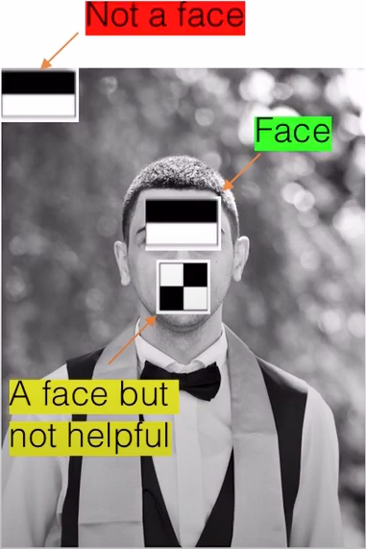
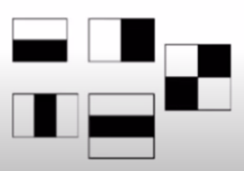
(1) Haar feature
명암을 이용해 패턴을 구하는 법.
밝은 영역과 어두운 영역에 속한 픽셀값의 평균의 차이를 구하고 그 차이가 임계값을 넘게 될 때 Haar feature가 나타남.
장점
-특정 영역에 대한 덧셈 연산만 진행하기 때문에 매우 고속으로 처리 가능
단점
노이즈에 약하기 때문에 원하지 않는 부분까지 검출
단점 보완을 위해 Integral image를 사용.

Slide 6
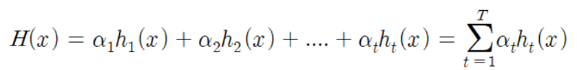
(2) Adaboost
예측 성능이 낮은 약한 분류기들을 조합하여 최종적으로 조금 더 성능이 좋은 강한 분류기 하나를 만드는 것.
H(x) : 최종 강한 분류기
h : 약한 분류기
α : 약한 분류기의 가중치
t : 반복 횟수

Slide 7
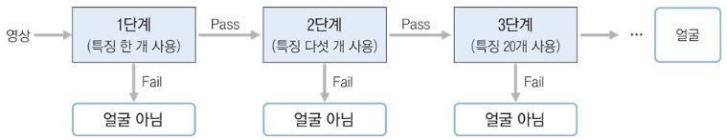
(3) Cascading
여러 단계를 거치면서 특정 객체로 검출하는 개수를 줄여나가고, 계산 시간을 줄이는 방법.
분류기 하나하나를 거칠 때 마다 검출에 쓰이는 영역이 줄어들기 때문에 계산량이 줄고 속도가 빨라짐.

Slide 8
3. 설계 사항 활용 (1) flow chart
Start
End
실시간 동영상 감지
운전대 진동
OpenCV, dlib
얼굴 감지
YES
얼굴이 발견 되었는가?
NO
2초 이상 울렸는가?
YES
OpenCV, dlib
얼굴에서 눈 감지
눈이 발견 되었는가?
NO
경보음
YES
눈의 가로 세로 비율 계산
NO
NO
EAR threshold time<=0 for t>2s
YES
EAR threshold<1.13
YES

Slide 9
(2) 시스템 블록도
OpenCV, dlib
Excel
카메라 모듈
실시간 영상 재생
PC환경
분석
데이터 분석
깜빡임 감지
실시간 EAR값 측정
실시간 BLINK측정
수치들을 그래프화 하기
눈 초점 감지
경보음
분류성능평가지표 이용해 예측 계산
졸음 분석 및 평가

Slide 10
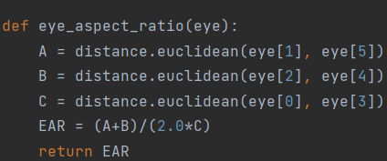
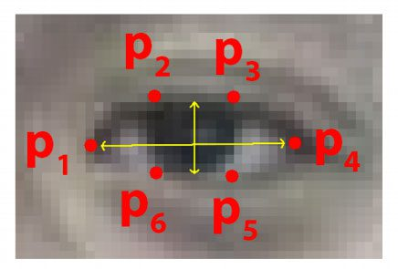
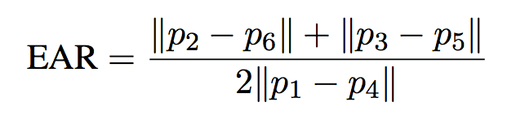
4. 구현 과정의 합리성
유클리드 거리 함수를 이용.
눈의 점과 점 사이의 거리를 계산하여 EAR 값을 반환.

Slide 11
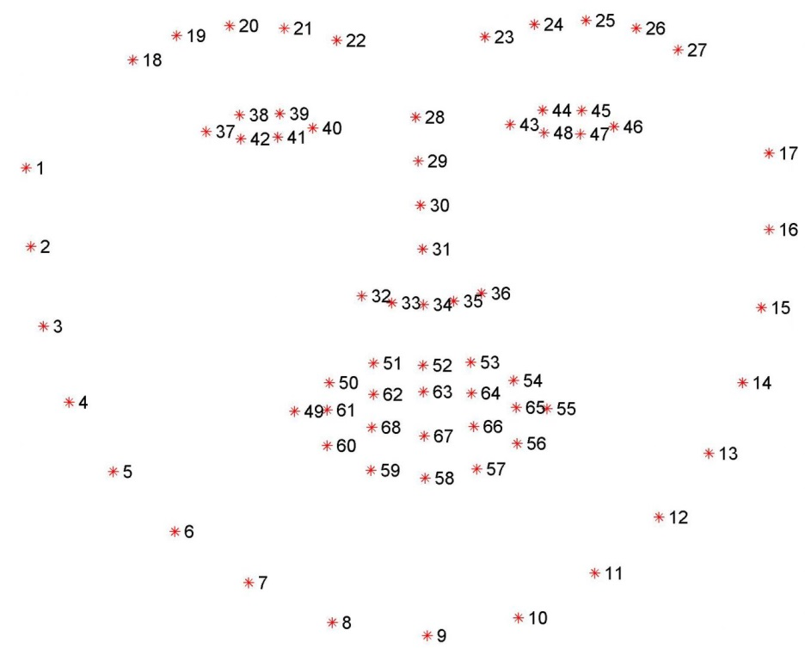
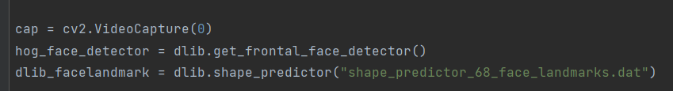
구현 과정의 합리성
실시간 영상 출력.
데이터 파일을 기반으로, dlib의 HOG 특성 사용 -> 기본 얼굴 검출

Slide 12
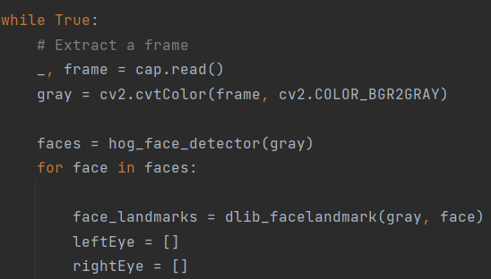
구현 과정의 합리성
실시간 영상을 읽은 후 Grayscale을 이용하여 얼굴 전체 및 눈 부분을 컬러를 회색으로 변환.
변환 이유
- 컬러로 얼굴을 검출하려면 컴퓨터가
RGB = 255x255x255 = 16581374
정도의 많은 계산을 해야하지만 Grayscale은 1차원인 0~255만 따지게 되므로 연산량이 대폭 감소함.

Slide 13
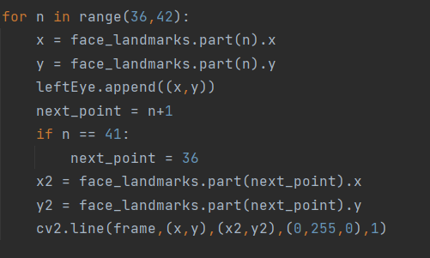
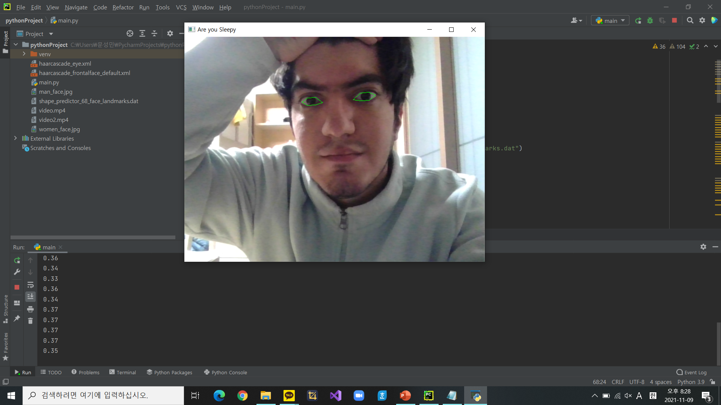
구현 과정의 합리성
‘왼쪽 눈’을 나타내는 숫자 36~42를 x,y 로 표현한 후, 컬러 라인으로 그려 눈 검출을 실시간으로 확인.

Slide 14
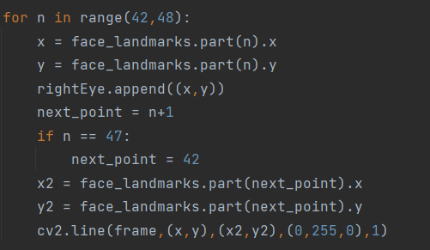
구현 과정의 합리성
‘오른쪽 눈’을 나타내는 숫자 42~48를 x,y 로 표현한후 컬러 라인으로 그려 눈 검출을 실시간으로 확인

Slide 15
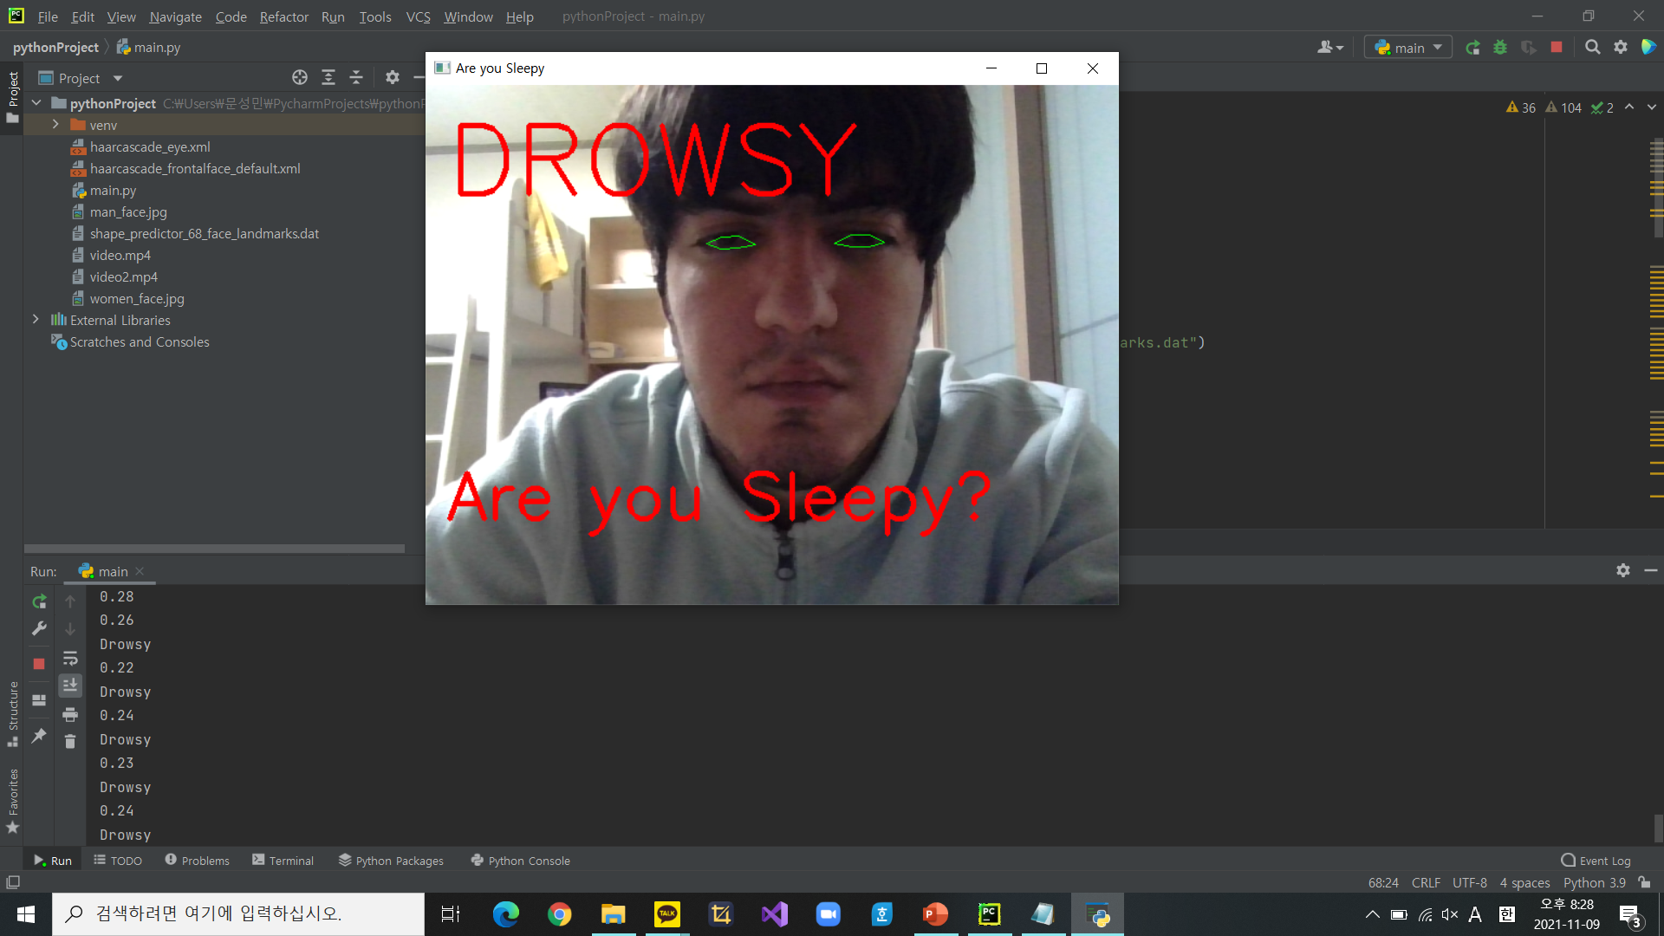
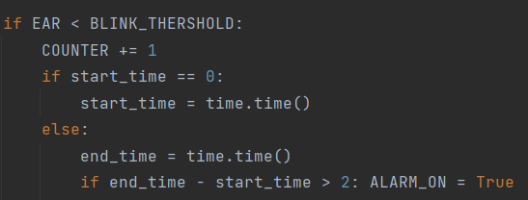
구현 과정의 합리성
임계 값으로 설정한 값이 EAR 값보다 크게 나오게 될 시 COUNTER로 눈 깜빡임 개수를 측정.
EAR값이 2초 이상 지속되면 졸린 것으로 판단하고 경보음 발생.

Slide 16
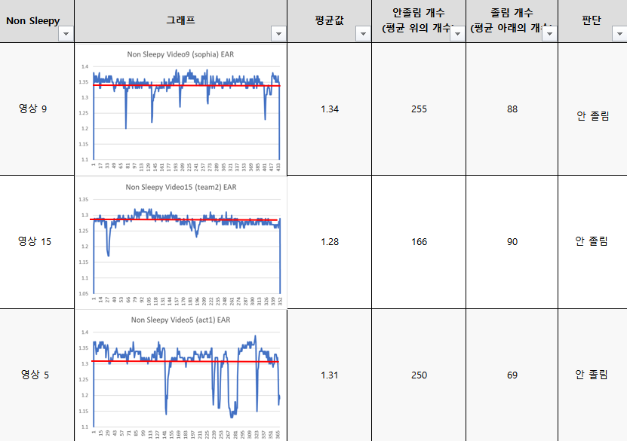
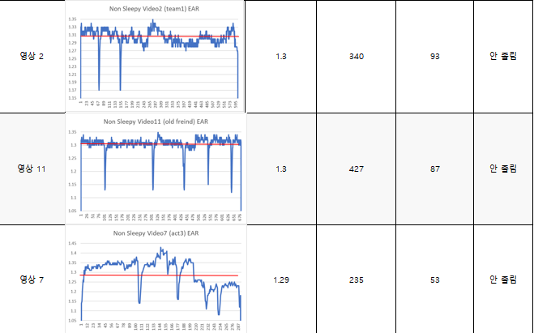
5. 데이터 분석
Training set 영상
Test set 영상
안 졸림 측정 데이터 분석

Slide 17
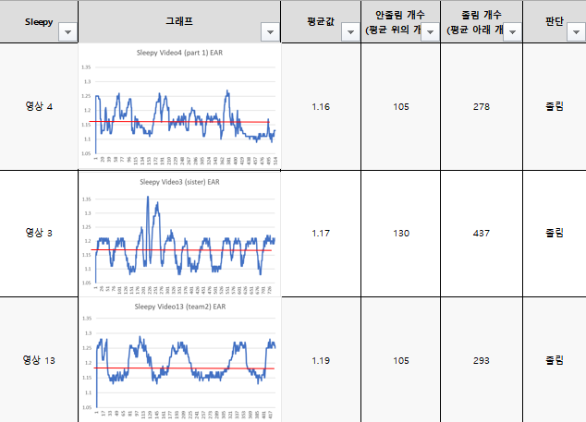
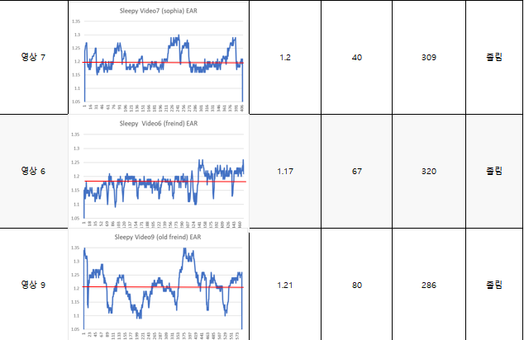
데이터 분석
Training set 영상
Test set 영상
졸림 측정 데이터 분석

Slide 18
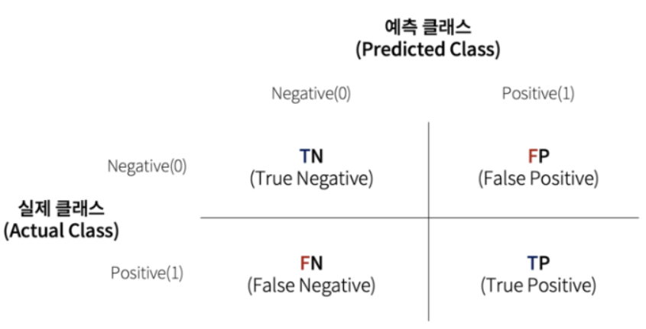
데이터 분석
True Positive = 실제 True인 정답을 True라고 예측 (정답)
True Negative = 실제 False인 정답을 False라고 예측 (정답)
False Positive = 실제 False인 정답을 True라고 예측 (오답)
False Negative = 실제 True인 정답을 False라고 예측 (오답)
그래프를 통해 졸음 인식 및 정확도 분석
기계학습 -> 분류성능평가지표 이용
실제 정답을 얼마나 맞췄느냐
분석, 예측 값이 얼마나 정확한가
졸림 및 안 졸림 판단
-> 정밀도 보다 재현율 중요

Slide 19
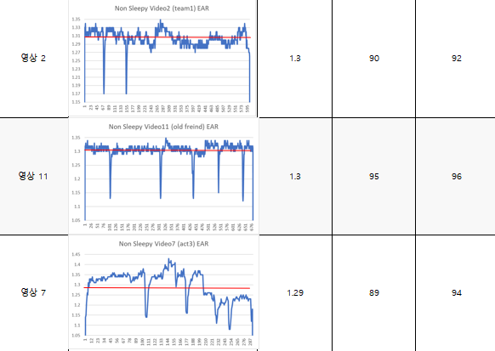
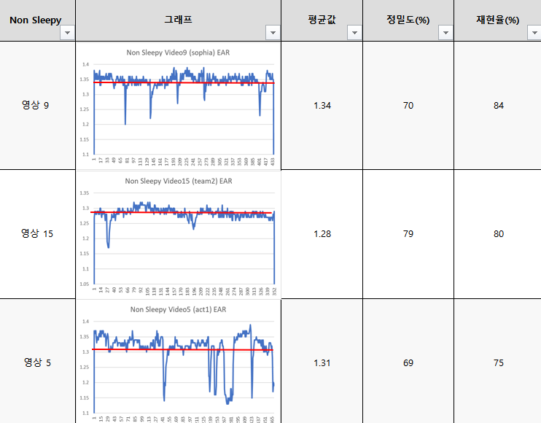
데이터 분석 – 졸림X 정밀도, 재현율
Training set 영상 정밀도, 재현율
Test set 영상 정밀도 재현율

Slide 20
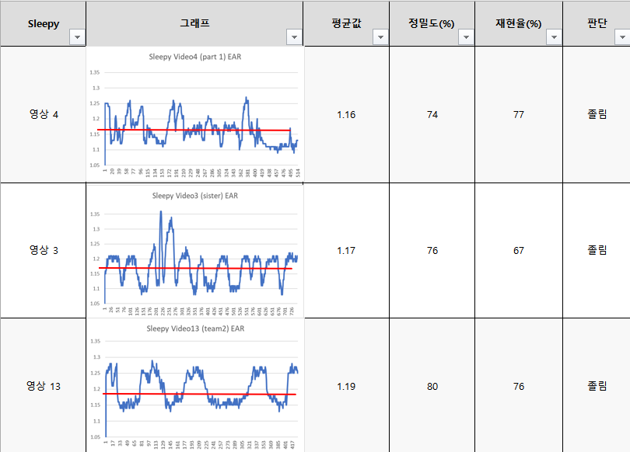
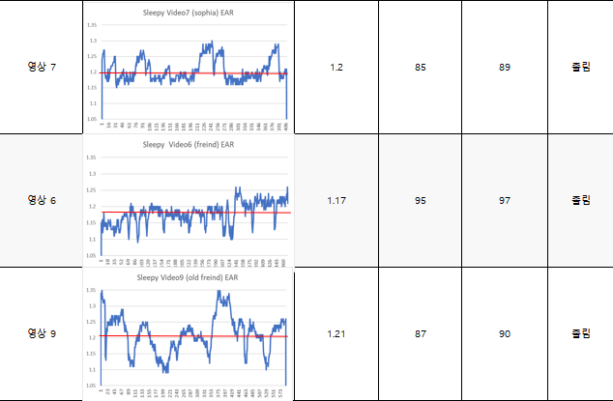
데이터 분석 – 졸림O 정밀도, 재현율
Training set 영상 정밀도, 재현율
Test set 영상 정밀도 재현율

Slide 21
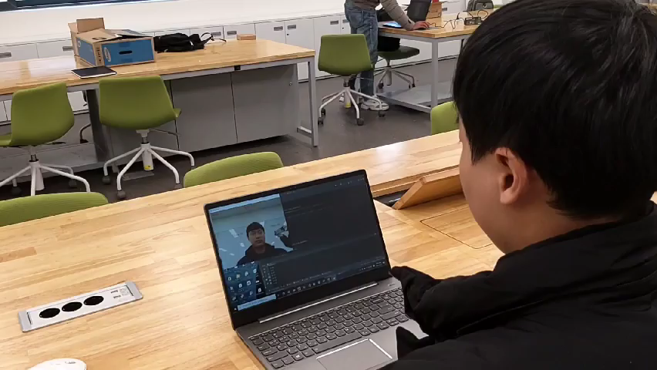
6. 구현 완성도

Slide 22
7. 완성도
얼굴 인식률
-> 100회 측정 -> 모두 인식 (※얼굴 한 부분이라도 가려지면 인식 X)
졸리지 않을 때 평균 EAR값을 측정치
-Training set 평균 EAR -> 0.25 , Test set 평균 EAR -> 0.28
졸릴 때 평균 EAR값을 측정치
-Training set 평균 EAR -> 0.11 , Test set 평균 EAR -> 0.15
경보음 울리기
- EAR 값이 0.15미만으로 2초 이상 지속 시 경보음 발생
100회 측정 -> 모두 경보음 잘 울림
졸음 인식 및 데이터 분석
-Training set 평균 정밀도: 74% , 평균 재현율: 83%
-Test set 평균 정밀도: 83%, 평균 재현율: 87%

Slide 23
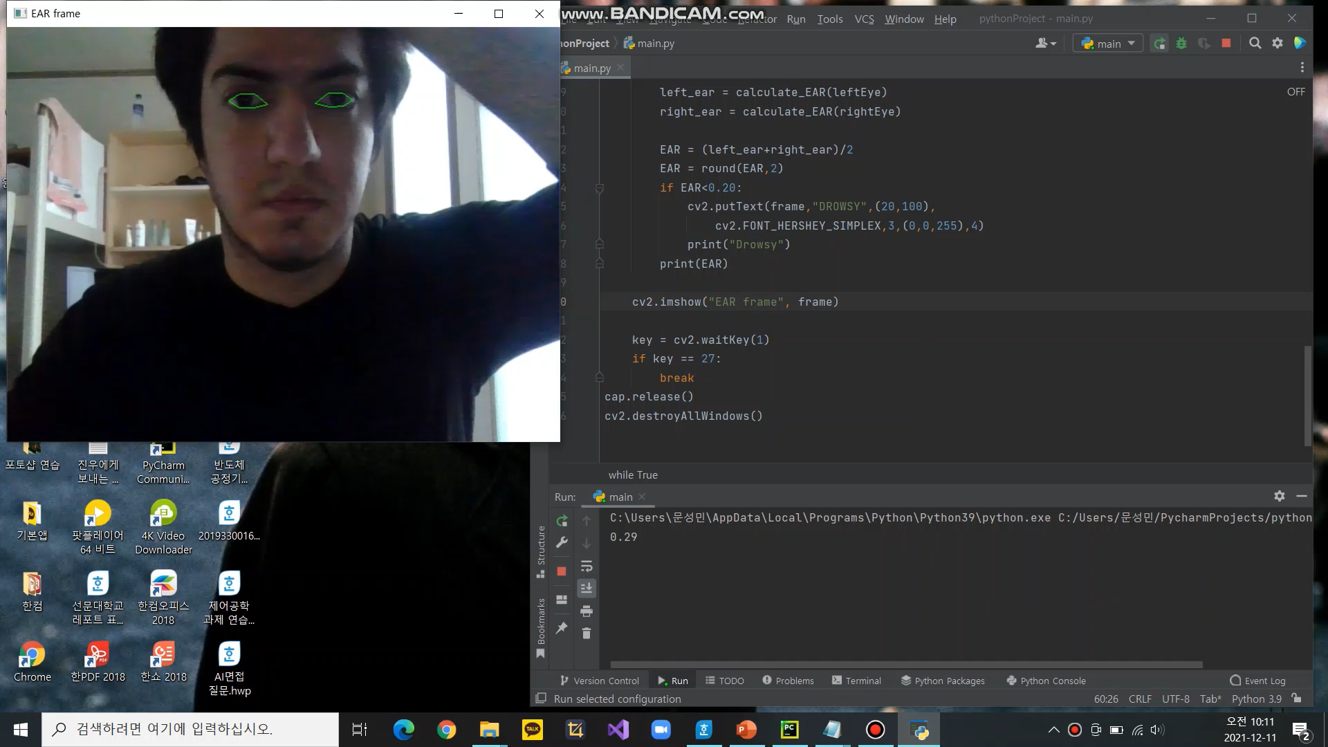
문제 정의 및 해결1
문제정의
사용자의 졸음여부 관계없이, 눈을 감을 때 졸음으로 인식
가설
임계 값 도달 시간 Start time
임계 값 벗어나는 시간 End time
End time – Start time > 2 sec
조건 성립 -> 졸음 판정
문제 해결 전

Slide 24
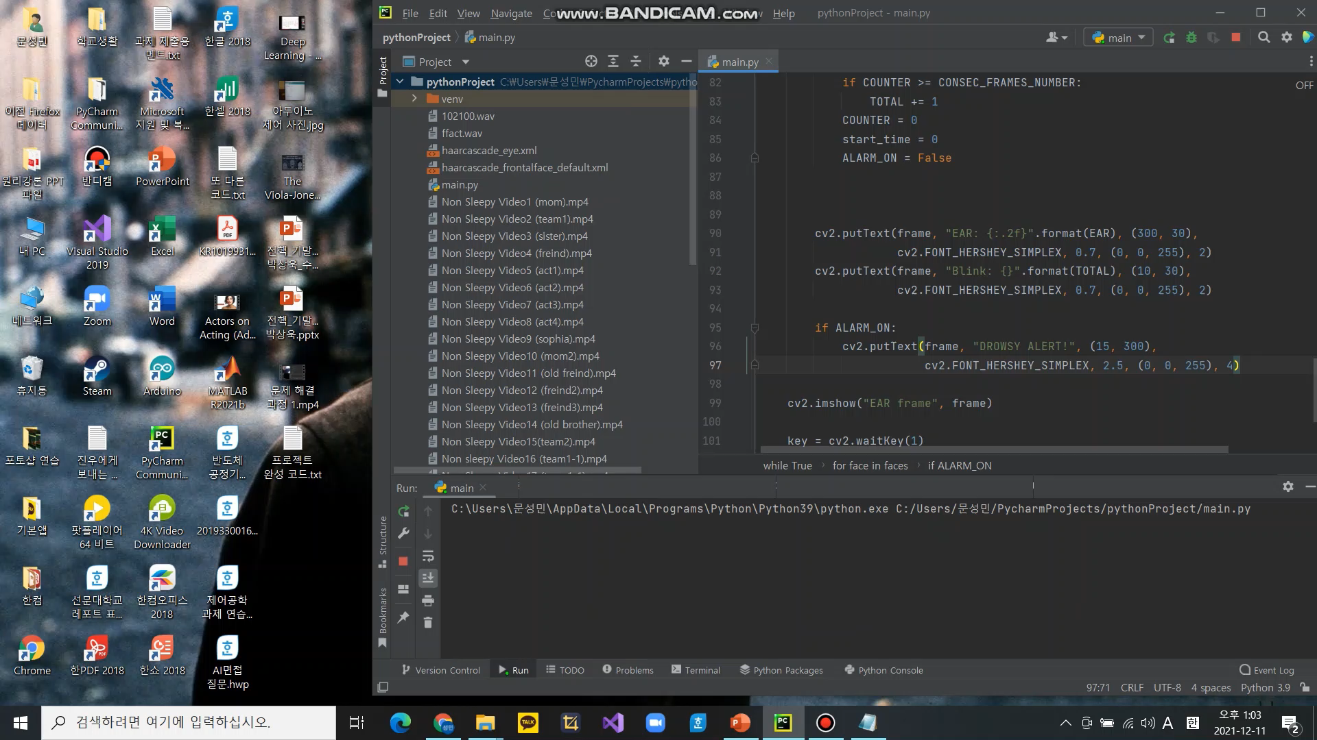
문제 정의 및 해결1
분석
임계 값 시간 지속이 짧으면
졸음 인식 X
and
시간이 길면 졸음 인식 O
문제 해결 후

Slide 25
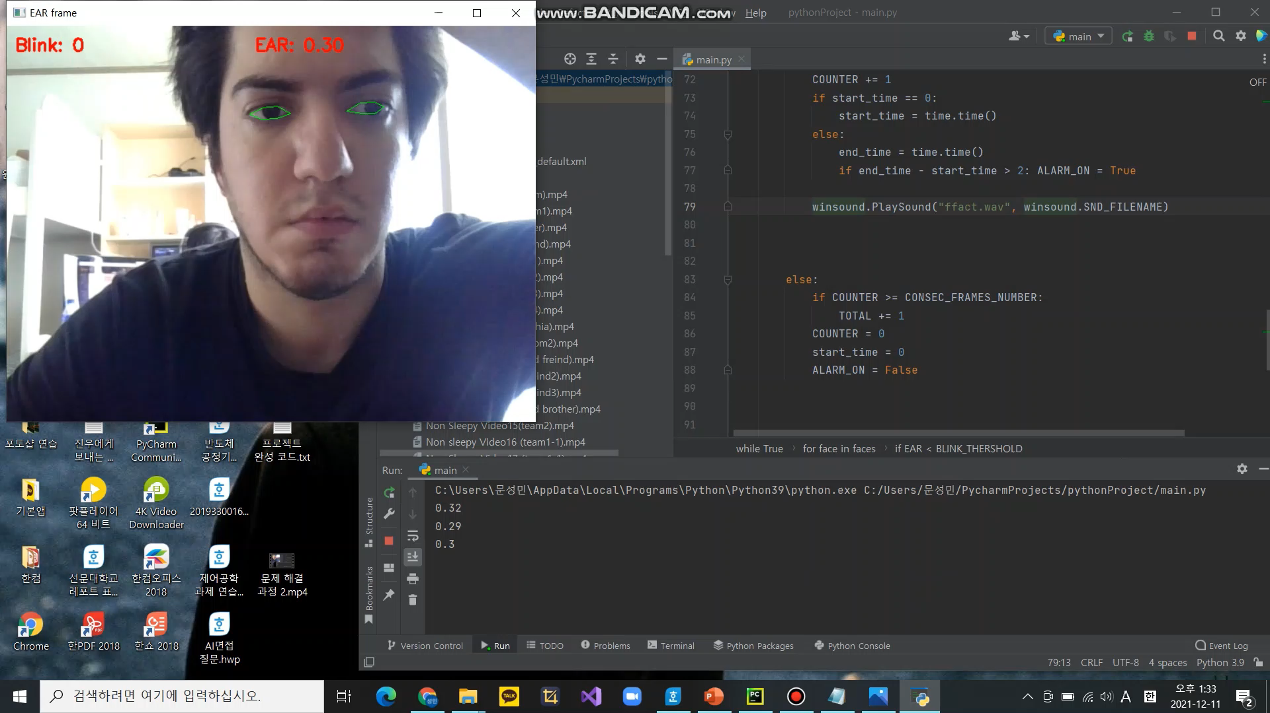
문제 정의 및 해결2
문제정의
사용자의 졸음 여부 관계없이 눈을 감으면 경보음 울림
가설
임계 값 도달 시간 Start time
임계 값 벗어나는 시간 end time
End time – start time > 2 sec
조건 성립 -> 경보음 울림
문제 해결 전

Slide 26
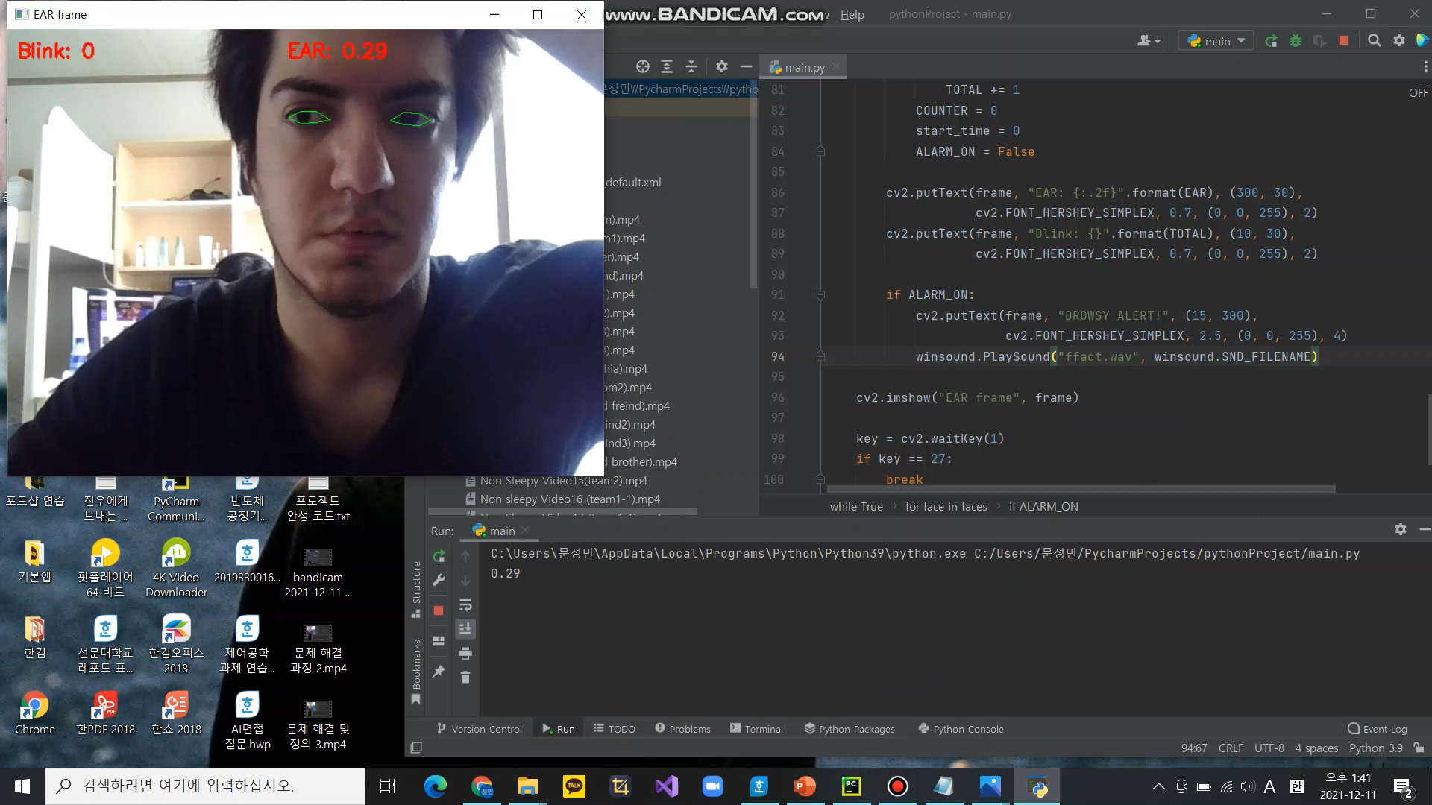
문제 정의 및 해결2
분석
임계 값 시간 지속이 짧으면
경보음 울림 X
and
시간이 길면 경보음 울림 O
문제 해결 후

Slide 27
문제 정의 및 해결3
문제정의
그래프 분포의 위치, 데이터 개수로 졸음 정도 분석 및 확인 어려움
가설
수치들의 평균값을 선으로 표시
‘분류성능평가지표’ 이용
졸음 여부 정확도 수치화
정밀 분석 가능
아래쪽에 분포
‘졸림’
위쪽에 분포
‘졸리지 않음’
그래프 분포 위치를 통한 대략적 예측

Slide 28
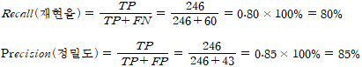
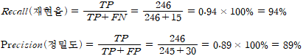
문제 정의 및 해결3
분석
분포 위치 만으로 판단 못하는 경우
데이터 값(개수)이 애매하게 나와 판단 못하는 경우
정확도 분석 및 졸음여부 판단 가능
‘분류성능평가지표’를 통한 예측 및
졸음 측정

Slide 29
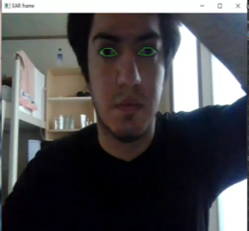
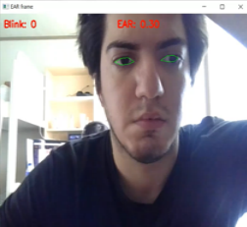
9. 성능 평가
사용자의 얼굴과 눈을 한 번에 감지 할 수 있는가?
잘 감지 한다.
감지가 될 때 EAR값 모니터링이 잘 이루어지는가?
잘 감지 된다.
EAR값이 정상적으로 측정 된다.

Slide 30
사용자가 졸음을 인식 할 수 있도록 경보가 잘 울리는가?
-> 임계 값 수치의 지속시간 조건에 맞춰 경보음이 울리고 끄는 기능을 구현 하였으므로 경보음이 잘 울리고 잘 꺼짐.
(경보음 소리가 작게 울리면 사용자가 소리를 못들을 수 있어 소리를 크게 해야 함.)
다른 사람들이 사용할 때 졸음 인식이 잘 되는가?
-> 대부분 사람들의 EAR 수치 값이 비슷하긴 하지만, 눈이 다른 사람들에 비해 작은 사람이 사용한다면 눈이 작은만큼 EAR 수치 값이 작기 때문에 오작동이 일어날 수 있음.
정밀도, 재현율 성능이 높게 나오는가?
-> 사람들 간의 EAR 수치 값과 졸음 정도가 차이가 날수 있어서 예측정도가 모두 다르지만 Training set 영상과 Test set 영상을 분석했을 때 평균 74%~87% 사이의 인식 및 예측 값이 나옴.

